Slide 1
Frostbite AI
Поляков Андрей и Шахнович Дмитрий

Slide 2
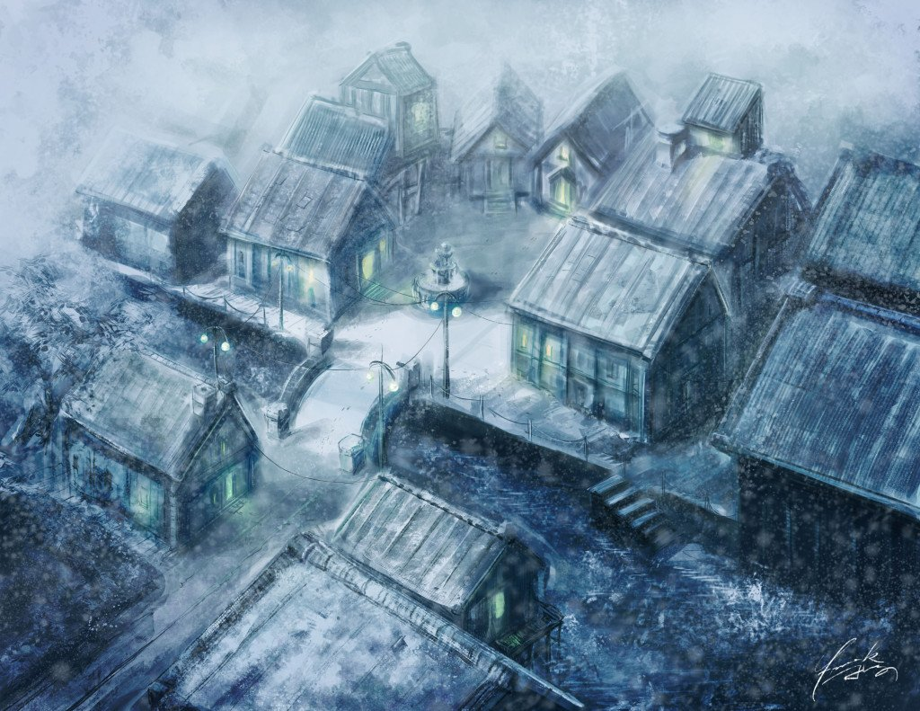
1)Разработка сюжета

Slide 3
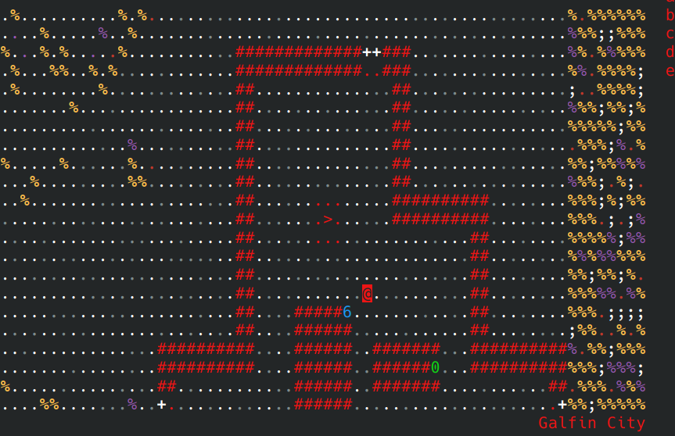
2)Разработка интерфейса

Slide 4
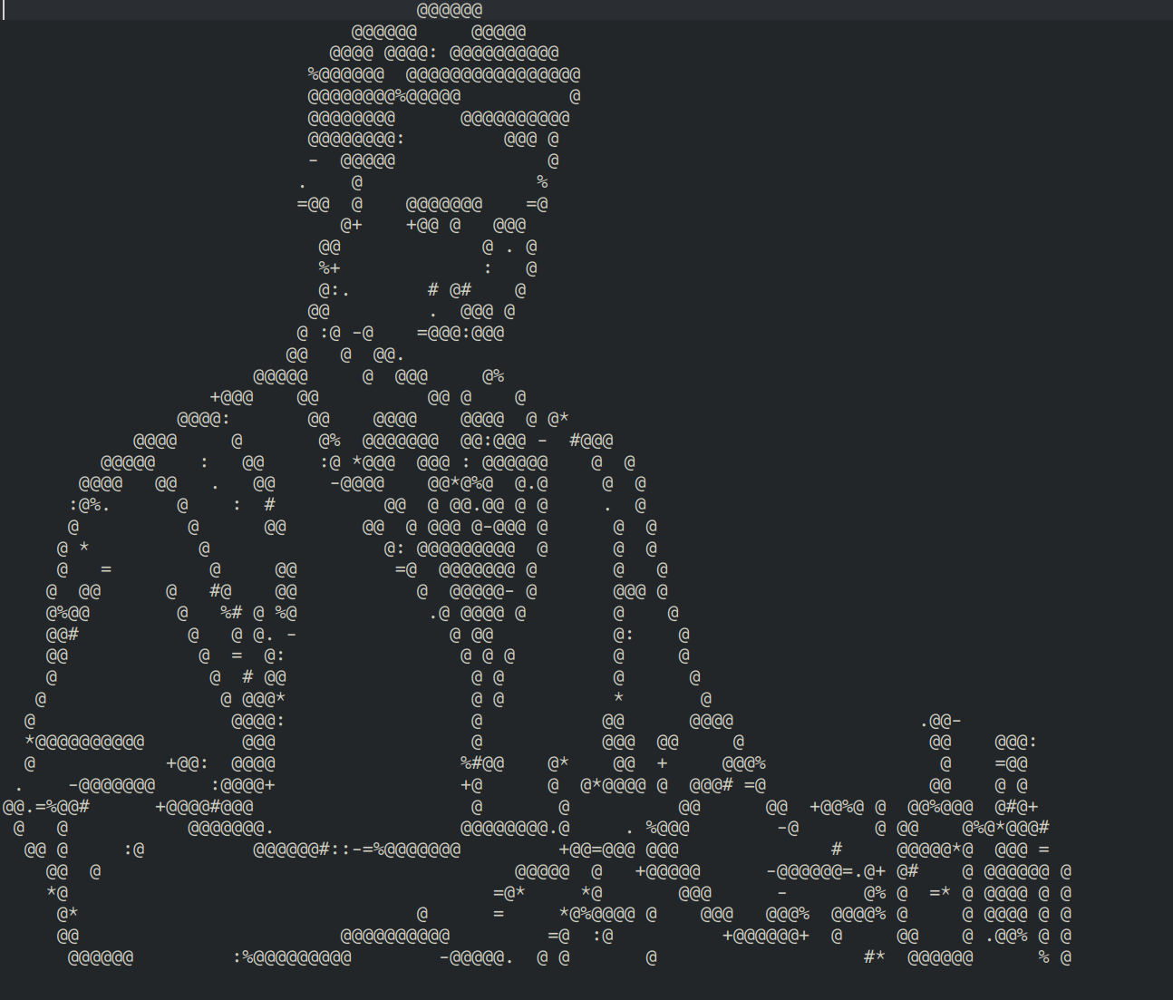
3)Создание карты, персонажей

Slide 5
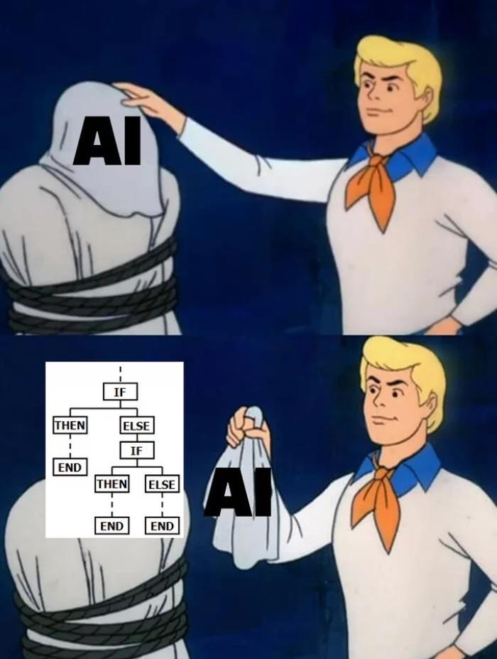
4)Настройка chatgpt

Slide 6
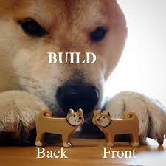
5)Интеграция в интерфейс

